Slide 1
Σχεδιασμός Ολοκληρωμένων Κυκλωμάτων VLSI – II
Γ. Θεοδωρίδης

Slide 2
Κεφάλαιο 12
Υποσυστήματα Διατάξεων

Slide 3
Περίγραμμα
Εισαγωγή
Στατική μνήμη (SRAM)
Δυναμική μνήμη (DRAM)
Μνήμη ROM
Μνήμες σειριακής προσπέλασης
Μνήμες διευθυνσιοδοτούμενες από τα δεδομένα (CAM)
Προγραμματιζόμενες λογικές διατάξεις
Αξιοπιστία μνημών

Slide 4
Κατηγορίες μνημών
Τρόπο προσπέλασης: τυχαίας προσπέλασης (RAM), σειριακής προσπέλασης, διευθυνσιοδοτούμενες από περιεχόμενα (CAM)
Διατήρηση δεδομένων: ευμετάβλητες (πτητικές), αμετάβλητες (μη-πτητικές)
Τύπο κυττάρου (RAM): στατική RAM (SRAM), δυναμική RAM (DRAM)
Τρόπος εγγραφής δεδομένων (ROM): mask, PROM, EPROM, EEPROM, Flash
Λειτουργία σειριακών μνημών: Ολίσθηση δεδομένων, ουρές δεδομένων

Slide 5
Κατηγορίες μνημών – Τρόπος προσπέλασης
Η μνήμη τυχαίας προσπέλασης (RAM) προσπελαύνεται με μία διεύθυνση
  Σταθερή καθυστέρηση ανεξάρτητη της διεύθυνσης
Οι μνήμες σειριακής προσπέλασης προσπελαύνονται σειριακά
  Μεταβλητή καθυστέρηση
Οι διευθυνσιοδοτούμενες από περιεχόμενα μνήμες καθορίζουν ποιες διευθύνσεις περιέχουν δεδομένα που ταιριάζουν με ένα κλειδί

Slide 6
Κατηγορίες μνημών – Διατήρηση δεδομένων
Η μνήμες τυχαίας προσπέλασης ταξινομούνται σε: ανάγνωσης μόνο (ROM) & ανάγνωσης / εγγραφής (παραπλανητικά καλείται RAM)
Πιο χρήσιμη ταξινόμηση: ευμετάβλητη (volatile) & μη-μεταβλητή (nonvolatile)
  Η ευμετάβλητη μνήμη διατηρεί τα δεδομένα μόνο όσο τροφοδοτείται από ρεύμα
  Μη-μεταβλητή μνήμη διατηρεί τα δεδομένα επ’ αόριστο
Η RAM ⬄ ευμετάβλητη μνήμη, ενώ η ROM ⬄ μη-μεταβλητή μνήμη

Slide 7
Κατηγορίες μνημών – Τύπος κυττάρου
Ανάλογα με τον τύπο του κυττάρου (RAM) : στατικές (SRAM) και δυναμικές (DRAM)
Οι SRAMs χρησιμοποιούν δομή ανάδρασης για τη διατήρηση της κατάστασής (φορτίου)
Οι DRAMs αποθηκεύουν το φορτίο σε πυκνωτή – Διαρροές φορτίων επιβάλλουν την ανανέωση της κατάστασης του κυττάρου
Οι SRAMs είναι γρηγορότερες και λιγότερο δύσχρηστες – απαιτούν περισσότερη επιφάνεια ανά bit από τις DRAMs (6 transistors vs 1 transistor)

Slide 8
Κατηγορίες μνημών ROM
Mask: Τα περιεχόμενα ενσωματώνονται κατά την διαδικασία κατασκευής και δε μπορούν να αλλάξουν
PROM: μπορεί να προγραμματιστεί μία φορά μετά την κατασκευή τήκοντας ασφάλειες με εφαρμογή υψηλής τάσης προγραμματισμού
EPROM: διαγραφή με έκθεση σε UV ακτινοβολία για μερικά λεπτά (απομάκρυνση φορτίου από πύλη) – προγραμματίζεται με εναπόθεση φορτίου σε μία αιωρούμενη πύλη
ΕEPROM: παρόμοιες με τις EPROM, μπορούν να επανα-προγραμματισθούν σε μs με κύκλωμα μέσα στο chip
Flash: μία παραλλαγή των EEPROM, σβήνονται ολόκληρα μπλοκ αντί για ξεχωριστά bit
  Μικρή επιφάνεια ανά bit => υψηλή πυκνότητα ολοκήρωσης
  Εύκολος προγραμματισμός (χαμηλές τάσεις)
  Υψηλή ταχύτητα
  Έχουν αντικαταστήσει όλους τους άλλους τύπους ROM στα σύγχρονα συστήματα

Slide 9
Αρχιτεκτονική Μνήμης: Αποκωδικοποιητές
M
ψηφία
M
ψηφία
S
0
S
0
Λέξη 0
Λέξη 0
S
1
Λέξη 1
A
0
Λέξη 1
S
2
Κύτταρο
Αποθήκευσης
Κύτταρο
αποθήκευσης
Λέξη 2
A
1
Λέξη 2
words
A
N
S
K-1
Decoder
N-2
Λέξη
N-2
Λέξη
N-2
S
N-1
Λέξη
N-1
Λέξη
N-1
K=
log
2
N
Είσοδος-Έξοδος
Είσοδος-Έξοδος
(
M
ψηφία)
(
M
ψηφία)
Διαισθητική αρχιτεκτονική μνήμης N x M
Πολλά σήματα επιλογής:
N λέξεις = N σήματα επιλογής, διεύθυνσης
Ο αποκωδικοποιητής μειώνει τον αριθμό των
σημάτων επιλογής, διεύθυνσης
K = log
2
N

Slide 10
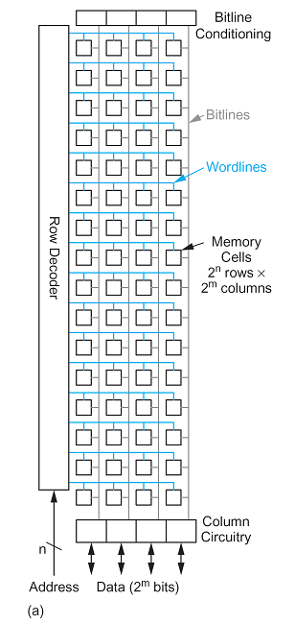
Δομή Πίνακα – Array Architecture
Αποκωδικοποίηση: ο αποκωδικοποιητής γραμμής αποκωδικοποιεί τη διεύθυνση (address), θέτει σε “1” μία έξοδο wordline και ενεργοποιεί μία γραμμή (row)
Εγγραφή: τα δεδομένα τίθενται στις γραμμές bitline και γράφονται στα κύτταρα της επιλεγμένης γραμμής
Ανάγνωση: τα κύτταρα της επιλεγμένης λέξης οδηγούν τις γραμμές bitlines που έχουν τεθεί σε μία γνωστή τιμή
Το κύκλωμα στήλης περιέχει ενισχυτές για ανίχνευση δεδομένων
  Η μεταβολή της τάσης των γραμμών bitlines μπορεί να είναι μικρότερη από 0 ←→Vdd λόγω μεγάλου φορτίου της bitline είτε εσκεμμένα (μείωση κατανάλωσης στο μεγάλο φορτίο της bitline)

Slide 11
Δομή Πίνακα – Array Architecture
Πίνακας μνήμης με 2^{n} λέξεις (words) των 2^{m} bits/word
Στην απλούστερη σχεδίαση ο πίνακας οργανώνεται σε μία λέξη ανά σειρά και μία στήλη ανά bit σε κάθε λέξη
Το πλήθος των λέξεων είναι πολύ μεγαλύτερο από το πλήθος των ψηφίων ανά λέξη
  Στενόμακρη δομή δύσκολο να ταιριάξει στην χωροθέτηση του ολοκληρωμένου
  Αργή λόγω των μακρών κατακόρυφων καλωδίων => υψηλή χωρητικότητα

Slide 12
Αρχιτεκτονική Μνήμης σε Δομή Πίνακα
Πρόβλημα: ΛΟΓΟΣ ΔΙΑΣΤΑΣΕΩΝ ΥΨΟΣ >> ΠΛΑΤΟΣ
Ενισχύει την ταλάντευση τάσης
σε πλήρη επίπεδα
Επιλέγει κατάλληλες
λέξεις

Slide 13
Δομή Πίνακα – Folded Array Architecture
Η διάταξη διπλώνεται σε λιγότερες σειρές περισσότερων στηλών
Κάθε γραμμή περιέχει 2^{k} λέξεις => η διάταξη οργανώνεται σε 2^{n-k} γραμμές των 2^{m+k} στηλών ή bit
Ο αποκωδικοποιητής στηλών ελέγχει έναν πολυπλέκτη για να επιλέγει 2^{m} bit από την γραμμή
Μνήμη 8 λέξεων x 4 bit, πολυπλεγμένη σε δύο δρόμους, διπλωμένη σε μία διάταξη 4 σειρών x 8 στηλών, δηλ. με n=3, m=2, k=1

Slide 14
Ιεραρχική Αρχιτεκτονική Μνήμης
Πλεονεκτήματα:
1. Μικρότερα καλώδια μέσα στα τμήματα
2. Η διεύθυνση του τμήματος ενεργοποιεί μόνο 1 τμήμα => μείωση κατανάλωσης

Slide 15
Περίγραμμα
Εισαγωγή
Στατική μνήμη (SRAM)
Δυναμική μνήμη (DRAM)
Μνήμη ROM
Μνήμες σειριακής προσπέλασης
Μνήμες διευθυνσιοδοτούμενες από τα δεδομένα (CAM)
Προγραμματιζόμενες λογικές διατάξεις
Αξιοπιστία μνημών

Slide 16
Μνήμες SRAM – Περίγραμμα
SRAM Architecture
  SRAM Cell
  Decoders
  Column Circuitry
  Multiple Ports

Slide 17
6T SRAM Cell –Γενικές αρχές
Χρησιμοποιεί 6 transitor (6Τ)
  Μια τάξη μικρότερο από F/F
  Πιο πολύπλοκα κυκλώματα εγγραφής/ανάγνωσης
Μία γραμμή λέξης (word) και γραμμές bit & bit_b
Τρανζίστορ διέλευσης σε κάθε γραμμή bit, bit_b
Ζεύγος διασταυρωμένων αντιστροφέων
Κανονικές & συμπληρωματικές τιμές δεδομένων αποθηκεύονται στο ζεύγος αντιστροφέων
Η ανάδραση του ζεύγους βοηθάει σημαντικά στη στιβαρότητα (robustness)
  Αν τα δεδομένα διαταραχθούν ελαφρά η θετική ανάδραση θα τα επαναφέρει σε Vdd ή GND δηλ. στη σωστή τιμή τους

Slide 18
6T SRAM Cell –Γενικές αρχές
Ανάγνωση
  Προφώρτιση των γραμμών bit, bit_b
  Ενεργοποίηση της γραμμής word
  Ανάλογα με την αποθηκευμένη τιμή οι γραμμές bit, bit_b παίρνουν τιμές (1,0) ή (0,1)
Εγγραφή
  Τα δεδομένα οδηγούνται στις γραμμές bit, bit_b
  Ενεργοποίηση της γραμμής word
  Τα δεδομένα αποθηκεύονται στο κύτταρο
Προκλήσεις: διαστάσεις transistor ώστε
  να μην αλλοιώνεται η κατάσταση στο read
  να επιτρέπεται η αλλαγή κατάστασης στο write

Slide 19
SRAM Read
Οι γραμμές bit & bit_b προφορτίζονται σε Vdd
Ενεργοποιείται η γραμμή word (word=1)
  Τα pass transistors Ν2, Ν4 γίνονται ΟΝ
Το κύτταρο οδηγεί χαμηλά μία από τις γραμμές (bit, bit_b )
Έστω A = 0, A_b = 1
  Πρέπει να γίνει: bit =0 & bit_b=1
Ο κόμβος Α εκφορτίζεται από το Ν1 αλλά φορτίζεται από Ν2 (προφόρτιση της γραμμής bit => bit = 1)
Ο κόμβος Α δεν πρέπει να αλλοιωθεί
Σταθερότητα ανάγνωσης (read stability)
  N1 >> N2 (N1 μεγαλύτερη οδηγητική ικανότητα από Ν2)
  το nMOS transistor του κυττάρου να είναι ισχυρότερο από το pass transistor
0
1

Slide 20
SRAM Write
Ανάλογα με τα δεδομένα εγγραφής οι γραμμές bitline τίθενται σε “1” και “0”
Ενεργοποιείται η γραμμή word (word=1)
Οι τιμές των (bit , bit_b) εγγράφονται στο κύτταρο
Έστω: A = 0, A_b = 1 & bit = 1, bit_b = 0
  Πρέπει να γίνει Α=1 και A_b=0
Περιορισμός σταθερότητας ανάγνωσης (Ν2<<Ν1) => η γραμμή bit δε μπορεί να θέσει Α=1 μέσω του N2
Πρέπει να γίνει A_b =0 μέσω του N4
  Το P2 αντιμάχεται
Άρα P2<<Ν4 –περιορισμός εγγραψιμότητας (writability)
Όταν ο A_b =0, το N1 OFF & P1 ON => A=1
1
0
0
1
1
0

Slide 21
SRAM Sizing
Οι υψηλές στάθμες των γραμμών bit, bit_b δεν πρέπει να επικρατούν των αντιστροφέων κατά την ανάγνωση
Οι χαμηλές στάθμες των γραμμών bit, bit_b πρέπει να αλλάζουν την κατάσταση του κυττάρου
Συμπέρασμα: Οδηγητικές ικανότητες trnansistors
  Pass =medium
  pMOS-cell = weak
  nMOS-cell = strong

Slide 22
SRAM Column Read
Λειτουργία σε δύο φάσεις
Στη φάση 2 οι γραμμές bit προφορτίζονται υψηλά
Η word =1 μόνο στην φάση 1
Πολλά κύτταρα μοιράζονται τo ίδιο ζευγάρι γραμμών bit
Η χωρητικότητα όλης της γραμμής bit πρέπει να εκφορτιστεί μέσω του τρανζίστορ προσπέλασης
Η έξοδος μπορεί να ανιχνευθεί από ένα ζεύγος αντιστροφέων HI-skew

Slide 23
SRAM Column Write
Στη φάση 2 οι γραμμές bit οδηγούνται σε Vdd
Κατά τη φάση 1, οι οδηγοί εγγραφής οδηγούν τη bit ή τη bit_b line χαμηλά
Οι οδηγοί εγγραφής μπορούν να αποτελούνται:
  ένα ζεύγος τρανζίστορ σε κάθε γραμμή bit για τα δεδομένα και την επίτρεψη εγγραφής
  ένα τρανζίστορ που οδηγείται από συνδυασμό σημάτων
Η σε σειρά αντίσταση του οδηγού εγγραφής (διασύνδεση γραμμής bit, και τρανζίστορ προσπέλασης) πρέπει να είναι χαμηλή για να υπερνικηθεί το pMOS στο κύτταρο

Slide 24
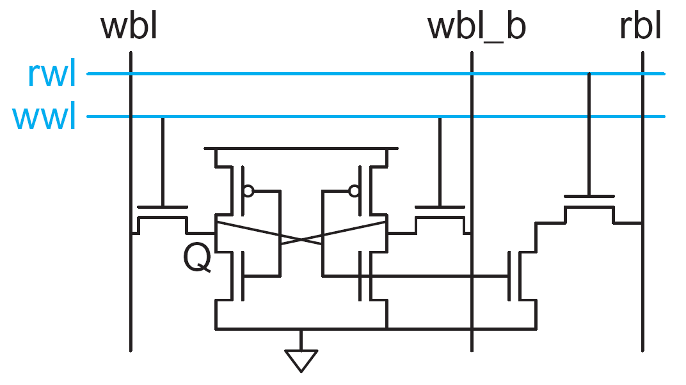
Εναλλακτικά κύτταρα
Δύο ανεξάρτητες θύρες:
  ανάγνωση
  εγγραφή
Εγγραφή
  τα δεδομένα τίθενται στις wbl & wbl_b
  ενεργοποίηση της wwl
Ανάγνωση
  Προφόρτιση της rbl
  Ενεργοποίηση της rwl
Η ανάγνωση δεν αλλοιώνει την κατάσταση του κυττάρου
Ο συμβιβασμός περιθωρίων ανάγνωσης / εγγραφής (μεγεθών και τάσης λειτουργίας), περιορίζει την ελάχιστη τάση για το 6Τ κύτταρο
Η χρήση του 8Τ κυττάρου αφαιρεί αυτούς τους συμβιβασμούς => λειτουργία σε χαμηλότερη τάση

Slide 25
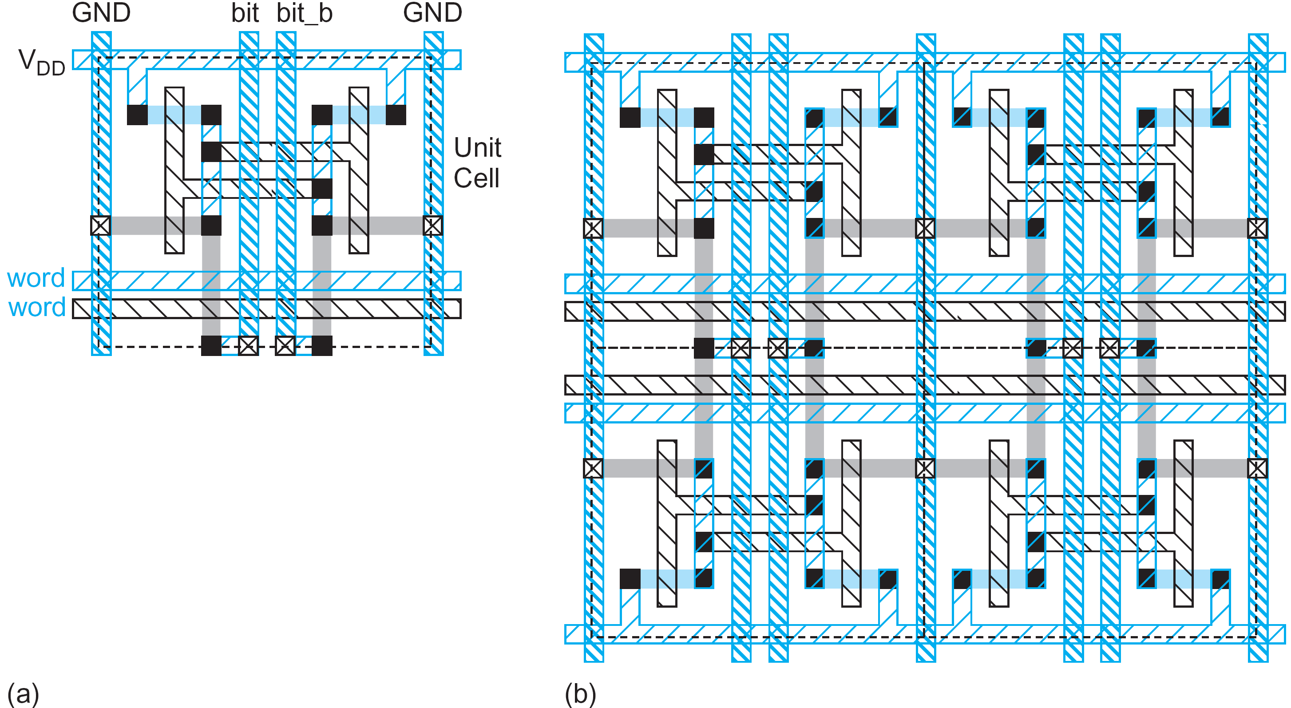
SRAM Layout
Συμμετρική και με επικάλυψη για να μοιράζονται οι γραμμές V_{DD}, GND σε γειτονικά κύτταρα
Κοινή επαφή διάχυσης στη bit_line μοιράζεται ανά ζεύγος κύττάρων

Slide 26
SRAM Layout –Lithography friendly 6T SRAM cell
Οι κυρτώσεις στα στρώματα πολυπυριτίου & διάχυσης είναι δύσκολο να επιτευχθούν με ακρίβεια σε πολύ μικρές διαστάσεις
Ατέλειες στο ταίριασμα των μασκών αυξάνουν επιπλέον τις κατασκευαστικές διακυμάνσεις
Προσανατολισμός των τρανζίστορ στη μια διάσταση
Η διάχυση στην κατακόρυφη και το πολυπυρίτο στην οριζόντια διεύθυνηση
Μακρόστενο κύτταρο => μείωση C των bitlines

Slide 27
Μνήμες SRAM – Περίγραμμα
SRAM Architecture
  SRAM Cell
  Decoders
  Column Circuitry
  Multiple Ports

Slide 28
Decoders
n:2^{n} αποκωδικοποιητής
  αποτελείται από 2^{n} n-εισόδων AND πύλες – χρήσιμη για πύλες μέχρι 5-6 εισόδους
  Η πύλη μπορεί να υλοποιηθεί από NAND or NOR πύλες
Η NAND έχει ελάχιστο μέγεθος => μείωση φορτίου στις γραμμές διευθύνσεων
  Υπάρχουν 2^{n-k} τρανζίστορ σε κάθε γραμμή διεύθυνσης (αληθή και συμπληρωματική) στον αποκωδικοποιητή σειρών
Χρήση pseudo-nMOS πύλη NOR και δύο αντιστροφείς
  Η πύλη NOR έχει ελάχιστο μέγεθος – αντιστροφείς κλιμακώνονται για οδήγηση γραμμή λέξης

Slide 29
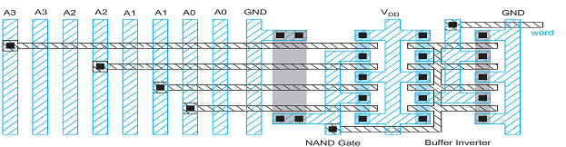
Decoders – Φυσική σχεδίαση
Η φυσική σχεδίαση πρέπει να ταιριάζει στο βήμα της διάταξης μνήμης
  το ύψος κάθε πύλης αποκωδικοποιητή να ταιριάζει με το ύψος της γραμμής που οδηγεί
  Μπορεί να είναι δύσκολο για SRAM και πιο δύσκολο για ROM και άλλες διατάξεις με μικρά κύτταρα μνήμης
Τα ελάχιστου μεγέθους τρανζίστορ στη πύλη NAND οδηγούν ένα μεγάλο αντιστροφέα-απομονωτή – Το ύψος του αποκωδικοποιητή μεγαλώνει με τον αριθμό των εισόδων
Οι πύλες AND προγραμματίζονται εύκολα συνδέοντας τις εισόδους πολυπυριτίου στις κατάλληλες εισόδους της διεύθυνσης

Slide 30
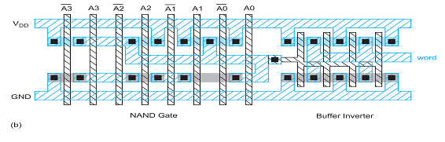
Decoders – Φυσική σχεδίαση
Πιο στενό βήμα που ανεξάρτητο από τον αριθμό των εισόδων
Προγραμματίζεται με την τοποθέτηση των τρανζίστορ και των λουρίδων μετάλλου· αυτό γίνεται ευκολότερα με κώδικες αυτοματοποίησης που παράγουν φυσική σχεδίαση
Το βήμα το αποκωδικοποιητή είναι 5 ίχνη ή 40 λ
Εάν κάθε άλλη γραμμή είναι κατοπτρική ως προς αυτήν (μοιράζεται Vdd και GND) τότε το βήμα μπορεί να μειωθεί σε 4 ίχνη ή 32 λ.

Slide 31
Μεγάλοι Decoders
Οι αποκωδικοποιητές πολλών εισόδων μπορούν να σχηματιστούν από μικρότερες πύλες σε σειρά
Παράδειγμα, 16 λέξεων αποκωδικοποιητής όπου η 4 εισόδων AND σχηματίζεται από
  ένα ζευγάρι NAND 2-εισόδων
  ακολουθούμενο από μία NOR 2-εισόδων

Slide 32
Προ-κωδικοποίηση (Pre-decoding)
Πολλές NAND μοιράζονται τις ίδιες εισόδους => είναι περιττές
Η επιφάνεια μπορεί να ελαττωθεί αφαιρώντας τις κοινές NAND
Η τεχνική ονομάζεται προκωδικοποίηση (predecoding)
Δεν μεταβάλλει το path effort, αλλά βελτιώνει την επιφάνεια
Γενικά, μπλοκ από p bit διεύθυνσης μπορούν να προ-κωδικοποιηθούν σε 1 από 2^{p} γραμμές που γίνονται είσοδοι στο τελικό στάδιο του αποκωδικοποιητή

Slide 33
Προ-κωδικοποίηση (Pre-decoding)
Σχεδίαση με p=2 bit που αποκωδικοποιεί κάθε ζεύγος από bit διεύθυνσης σε ένα one-hot κωδικό 1 από 4 one-hot

Slide 34
Μνήμες SRAM – Περίγραμμα
SRAM Architecture
  SRAM Cell
  Decoders
  Column Circuitry
  Multiple Ports

Slide 35
Κύκλωμα για στήλες (Column circuitry)
Αποτελείται από τα ακόλουθα υπό-κυκλώματα
Προετοιμασίας γραμμών (Bitline conditioning)
Ανιχνευτές σήματος (Sense amplifiers) για τις γραμμές bitline
Πολυπλέξη στηλών (Column multiplexing)

Slide 36
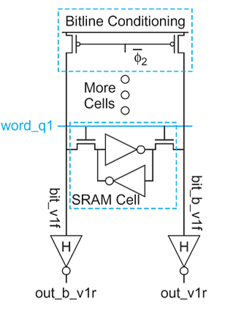
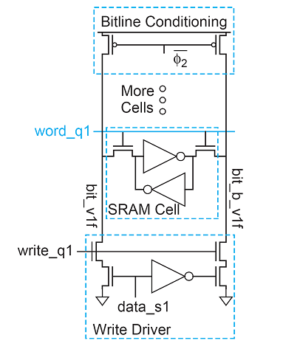
Απλά κυκλώματα στήλης χωρίς πολύπλεξη

Slide 37
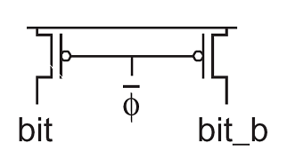
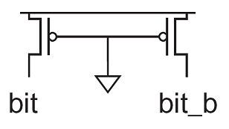
Bitline Conditioning
Χρησιμοποιείται για την προφόρτιση των γραμμών (bit, bit_b)
Ένας απλός προφορτιστής: ζεύγος τρανζίστορ pMOS και σήμα ρολογιού
Μπορεί να κατασκευστούν και pseudo-nMOS SRAM με ασθενή τρανζίστορ οδήγησης-άνω στην θέση των τρανζιστορ προφόρτισης όταν δεν υπάρχει διαθέσιμο ρολόι
  Η διαμάχη (οι γραμμές bitline δέχονται συνέχεια φορτία) επιβραδύνει την ανάγνωση => περιορισμός λόγου διαστάσεων

Slide 38
Bitline Conditioning
Εξισώνει τα δυναμικά των γραμμών bit & bit_b
Χρησιμοποιείται όταν χρησιμοποιούνται ενισχυτές ασθενούς σήματος για την ανίχνευση της τιμή των γραμμών bit & bit_b

Slide 39
Ενισχυτές αίσθησης (Sense Amplifiers)
Οι bitlines γραμμές συνδέονται σε μεγάλο αριθμό κυττάρων
  Παράδειγμα: 32-kbit SRAM έχει 128 rows x 256 cols
  128 κύτταρα σε κάθε γραμμή bitline
t_{pd} ∝ (C/I) ΔV
  Ακόμη και με διαμερασμό της χωρητικότητας διάχυσης προκύπτουν 64C χωρητικότητες διάχυσης (big C)
  Εκφορτίζονται αργά από μικρά τρανζίστορ
Οι ενισχυτές αίσθησης (sense amplifiers) ενεργοποιούνται με μικρές διαταραχές τάσης ΔV

Slide 40
Ανίχνευση σήματος γραμμών bit & bit_b
Κατηγορίες: Ισχυρού σήματος - Ασθενούς σήματος
Ισχυρού σήματος (μονής εξόδου)
  Μια γραμμή bit μεταβάλλεται σε όλος το εύρος τάσης (Vdd ←→ GND)
  Ο Η-skew inverter αποτελεί κλασικό κύκλωμα ανίχνευσης ισχυρού σήματος
  Για μείωση της χωρητικότητας, η γραμμή bit μπορεί να χωριστεί ιεραρχικά σε πολλές τοπικές γραμμές που συνδυάζονται για να οδηγήσουν μία γραμμή λέξης
Ασθενούς σήματος (διαφορική ανίχνευση)
  Μία από τις γραμμές bit μεταβάλλεται πολύ λίγο
  Διαφορικός ενισχυτής ανιχνεύει τη μεταβολή και παράγει ψηφιακή έξοδο
  Καλύτερη ταχύτητα & κατανάλωση (μη πλήρης μεταβολή Vdd ←→ GND)

Slide 41
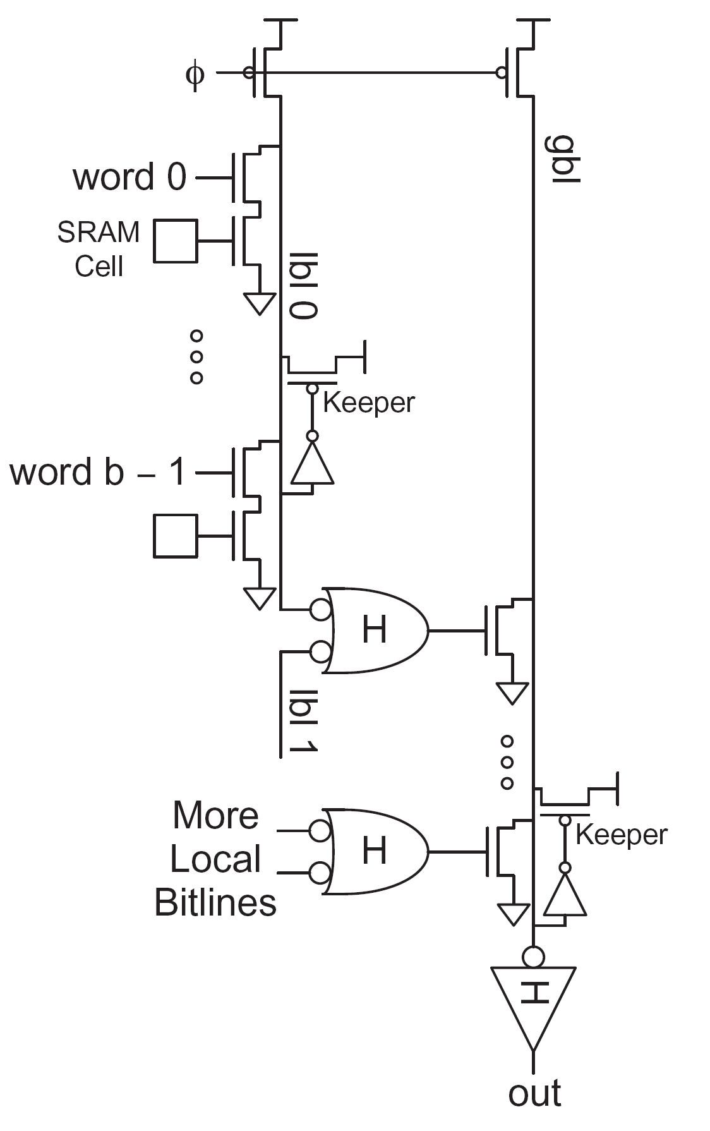
Ανίχνευση ισχυρού σήματος
Ιεραρχική τμηματοποίηση των bitlines
  Μείωση του πλήθους των κυττάρων για κάθε bitline
Σύνολα από κύτταρα συνδέονται σε τοπικές bitline (local bit line – lbl)
Ζεύγη από lbl συνδυάζονται με HI-skew NAND για ενεργοποίηση της καθολικής bitline (global bit line – gbl)

Slide 42
Ανίχνευση ασθενούς σήματος
Διαφορικό ζεύγος
Δεν χρειάζεται ρολόι
Καταναλώνει διαρκώς ισχύ

Slide 43
Ανίχνευση ασθενούς σήματος
Η τάση απόκλισης είναι η διαφορική τάση εισόδου (bit-bit_b) που απαιτείται για παραγωγή μηδενικής διαφορικής τάσης εξόδου (sense-sense_b)
Αν το N1 είναι ίδιο με το N2 και το P1 με το P2 => μηδενική τάση απόκλισης
Στην πράξη, η τάση απόκλισης είναι μη μηδενική
  Στατιστικές διακυμάνσεις προσμίξεων που επηρεάζουν την Vt
Η διαφορική είσοδος θα πρέπει να υπερβαίνει σημαντικά την τάση απόκλισης για να ανιχνευθεί αξιόπιστα
  Μία τυπική τιμή για τάση απόκλισης είναι τα 50 mV
Οι αποκλίσεις κατωφλίου και η τάση απόκλισης δεν αλλάζουν πολύ με την κλιμάκωση της τεχνολογίας
  η τάση απόκλισης γίνεται ένα μεγαλύτερο κλάσμα της τάσης τροφοδοσίας
κάνοντας έτσι τους ενισχυτές αίσθησης λιγότερο αποτελεσματικούς

Slide 44
Clocked Sense Amp
Καταναλώνει ισχύ μόνο όταν είναι ενεργοποιημένος
  Απαιτεί αλυσίδα χρονισμού για να ενεργοποιηθεί στον κατάλληλο χρόνο
Όταν το ρολόι αίσθησης είναι χαμηλό, τότε ο ενισχυτής είναι ανενεργός
Κατά τη λειτουργία ενεργοποιείται το διασταυρωμένο ζεύγος αντιστροφέων
  οδηγεί τη μία έξοδο χαμηλά και την άλλη υψηλά (αναγεννητικής ανάδραση)
Τα τρανζίστορ απομόνωσης επιταχύνουν την απόκριση απομονώνοντας τις εξόδους από τις υψηλής χωρητικότητας γραμμές bit κατά τη διάρκεια της ανίχνευσης

Slide 45
Clocked Sense Amp
Οι ενισχυτές αίσθησης με ρολόι πρέπει να ενεργοποιηθούν στη σωστή στιγμή
  Αν πυροδοτηθούν νωρίς, οι γραμμές bit μπορεί να μην έχουν επαρκή διαφορά τάσης για να λειτουργήσουν αξιόπιστα
  Αν πυροδοτηθούν αργά, η SRAM γίνεται χωρίς λόγο αργή
Το ρολόι πρέπει να ταιριάζει στην καθυστέρηση του αποκωδικοποιητή, των γραμμών bit και των γραμμών λέξεων
  Δύσκολη σχεδίαση
Πολλές διατάξεις χρησιμοποιούν αλυσίδα αντιστροφέων
  οι αντιστροφείς δεν ακολουθούν πολύ καλά την καθυστέρηση του μονοπατιού πρόσβασης σε όλες τις συνθήκες (γωνίες) επεξεργασίας και περιβάλλοντος

Slide 46
Μείωση θορύβου με ισοστάθμιση
Οι ενισχυτές αίσθησης είναι επιρρεπείς στον διαφορικό θόρυβο στις γραμμές bit
  ανιχνεύουν μικρές διαφορές τάσης
Αν οι γραμμές bit δεν προφορτιστούν για αρκετό χρόνο, οι υπολειπόμενες τάσεις από προηγούμενες αναγνώσεις μπορεί να προκαλέσουν αποτυχίες
Προσθήκη τρανζίστορ εξισορρόπησης στα κυκλώματα προετοιμασίας γραμμών bit
  μείωση χρόνου προφόρτισης
  εξασφάλιση ότι οι bit & bit_b είναι σχεδόν σε ίδια επίπεδα τάσεων ακόμα και αν δεν έχουν πλήρως προφορτιστεί σε Vdd

Slide 47
Μείωση θορύβου με συστροφή
Η σύζευξη στις γραμμές bit γειτονικών κυττάρων μπορεί επίσης να εισάγει θόρυβο
Οι γραμμές bit μπορούν να συστραφούν ή αλληλομετατεθούν για να προκαλέσουν ίση σύζευξη τόσο στη γραμμή bit όσο και στο συμπλήρωμά της
Παράδειγμα: η b1 είναι σε σύζευξη
  με τη b0_b για το πρώτο τέταρτο του μήκους της
  με τη b2 για το επόμενο τέταρτο,
  με τη b2_b για το τρίτο τέταρτο και
  με τη b0 για το τελευταίο τέταρτο
Η b1_b είναι επίσης σε σύζευξη με καθεμία από τις τέσσερις εμπλεκόμενες για ένα τέταρτο του μήκος της => η σύζευξη θα είναι ίδια και στις δύο γραμμές

